Slide 1

Hệ thống mô phỏng hoạt động điều hành xe phục vụ vận chuyển người và hàng hoá
Phan-Thuan DO PHAM Quang Dung
Hanoi, 11/2016
Notes:
I am Quang.
On behalf of my team, I would like present our research with title

Slide 2
Mục lục
Giới thiệu chung
Đặc tả yêu cầu hệ thống
Phân tích & thiết kế hệ thống
Cài đặt
Thử nghiệm
Kết luận

Slide 3
Giới thiệu
Tầm quan trọng của vận tải trong nền kinh tế dẫn đến tầm quan trọng của các thuật toán tối ưu điều hành vận tải
Sự cần thiết của một hệ thống mô phỏng và đánh giá hiệu năng của các thuật toán điều hành vận tải
Notes:
Urban-context: do thi/noi thanh
Khong anh huong den lo trinh cua hanh khach
Significantly: sig.nifi.cant.ly

Slide 4
Giới thiệu
Tầm quan trọng của vận tải trong nền kinh tế dẫn đến tầm quan trọng của các thuật toán tối ưu điều hành vận tải
Sự cần thiết của một hệ thống mô phỏng và đánh giá hiệu năng của các thuật toán điều hành vận tải
Notes:
Urban-context: do thi/noi thanh
Khong anh huong den lo trinh cua hanh khach
Significantly: sig.nifi.cant.ly

Slide 5
Mục tiêu
Thiết kế và xây dựng platform mô phỏng hoạt động vận tải
  Quản lý, cập nhật vị trí, trạng thái các xe
  Thử nghiệm đánh giá các thuật toán online khác nhau: phân công, điều xe phục vụ yêu cầu vận chuyển đến ngẫu nhiên
Notes:
Urban-context: do thi/noi thanh
Khong anh huong den lo trinh cua hanh khach
Significantly: sig.nifi.cant.ly

Slide 6
Đặc tả yêu cầu hệ thống
Bản đồ tuyến đường giao thông
Đội xe
Các điểm dừng đỗ
Hàng đợi yêu cầu vận tải của khách hàng
Thuật toán tìm đường đi ngắn nhất
Thuật toán lập kế hoạch điều hành
Notes:
Urban-context: do thi/noi thanh
Khong anh huong den lo trinh cua hanh khach
Significantly: sig.nifi.cant.ly

Slide 7
Phân tích & Thiết kế
public class RoadMap {
public HashMap<Integer, ArrayList<Arc>> A;// A[i] is the set of adjacent arcs of vertex i
public ArrayList<Integer> V;
public ArrayList<Arc> Arcs;
...
}
Notes:
Urban-context: do thi/noi thanh
Khong anh huong den lo trinh cua hanh khach
Significantly: sig.nifi.cant.ly

Slide 8
Phân tích & Thiết kế
public class TimeHorizon {
public int start;
public int end;
public int currentTimePoint;
public void move(){
currentTimePoint++;
}
public void move(int t){
currentTimePoint += t;
}
. . .
}
Notes:
Urban-context: do thi/noi thanh
Khong anh huong den lo trinh cua hanh khach
Significantly: sig.nifi.cant.ly

Slide 9
Phân tích & Thiết kế
public class Itinerary {
public ArrayList<Integer> path;
public double distance;
. . .
}
Notes:
Urban-context: do thi/noi thanh
Khong anh huong den lo trinh cua hanh khach
Significantly: sig.nifi.cant.ly

Slide 10
Phân tích & Thiết kế
public class ItineraryTravelTime extends Itinerary{
public HashMap<Integer, Integer> arrTime;
public HashMap<Integer, Integer> depTime;
public ArrayList<VehicleAction> actions;
. . .
}
Notes:
Urban-context: do thi/noi thanh
Khong anh huong den lo trinh cua hanh khach
Significantly: sig.nifi.cant.ly

Slide 11
Phân tích & Thiết kế
public class Vehicle {
public int lastPoint;
public int remainTimeToNextPoint
public VehicleStatus status;
public ArrayList<ItineraryTravelTime> LI
public ItineraryTravelTime currentItinerary
public ArrayList<Integer> remainRequestIDs;
public ArrayList<PeopleRequest> bookedPeoReq;
public ArrayList<ParcelRequest> bookedParReq;
public ArrayList<Integer> peopleReqIDonBoard;
public ArrayList<Integer> parcelReqIDonBoard;
. . .
}
Notes:
Urban-context: do thi/noi thanh
Khong anh huong den lo trinh cua hanh khach
Significantly: sig.nifi.cant.ly

Slide 12
Phân tích & Thiết kế
public class PeopleRequest extends AbstractEvent {
public int pickupLocationID;
public int deliveryLocationID;
public int earlyPickupTime;
public int latePickupTime;
public int earlyDeliveryTime;
public int lateDeliveryTime;
public int maxNbStops;
public double maxTravelDistance;
public int pickupDuration = 30;
public int deliveryDuration = 30
. . .
}
Notes:
Urban-context: do thi/noi thanh
Khong anh huong den lo trinh cua hanh khach
Significantly: sig.nifi.cant.ly

Slide 13
Phân tích & Thiết kế
public class ParcelRequest extends AbstractEvent {
public int pickupLocationID;
public int deliveryLocationID;
public int earlyPickupTime;
public int latePickupTime;
public int earlyDeliveryTime;
public int lateDeliveryTime;
public int pickupDuration = 30;
public int deliveryDuration = 30
. . .
}
Notes:
Urban-context: do thi/noi thanh
Khong anh huong den lo trinh cua hanh khach
Significantly: sig.nifi.cant.ly

Slide 14
Cài đặt
Định danh điểm | thời điểm đến | thời điểm rời đi | Hành động | định danh của yêu cầu vận chuyển
123234 | -1 | 100 | PASS | -1
324345 | 200 | 200 | PASS | -1
653455 | 400 | 400 | PASS | -1
353423 | 500 | 560 | PICKUP_PARCEL | 123213
123435 | 600 | 600 | PASS | -1
765677 | 700 | 700 | PASS | -1
124343 | 800 | 860 | PICKUP_PEOPLE | 564546
123234 | 1200 | 1200 | PASS | -1
456345 | 2400 | 2400 | PASS | -1
345275 | 3500 | 3500 | PASS | -1
342564 | 4000 | 4000 | PASS | -1
968756 | 4700 | 4760 | DELIVERY_PEOPLE | 564546
644566 | 5030 | 5030 | PASS | -1
764565 | 6000 | 6000 | PASS | -1
214234 | 6500 | 6500 | PASS | -1
835493 | 8300 | 8300 | PASS | -1
839985 | 1200 | 1260 | DELIVERY_PARCEL | 123213
434355 | 1400 | 1400 | PASS | -1
334546 | 2100 | 2100 | PASS | -1
345345 | 2900 | 2900 | PASS | -1
234343 | 3500 | 6500 | STOP | -1
676897 | 7000 | 7000 | PASS | -1
223657 | 10020 | 10020 | PASS | -1
243545 | 20100 | 20100 | PASS | -1
342565 | 21000 | 21000 | PASS | -1
778667 | 24000 | 24060 | PICKUP_PEOPLE | 76578
456789 | 24700 | 24700 | PASS | -1
221388 | 25600 | 25600 | PASS | -1
556787 | 27000 | 27000 | PASS | -1
345867 | 29000 | 29060 | PICKUP_PARCEL | 86754
223876 | 31400 | 31400 | PASS | -1
777689 | 32000 | 32000 | PASS | -1
265688 | 33450 | 33450 | PASS | -1
887699 | 34000 | 34000 | PASS | -1
657936 | 34700 | 34760 | DELIVRY_PEOPLE | 76578
342867 | 35600 | 35600 | PASS | -1
576986 | 37800 | 37800 | PASS | -1
435676 | 38000 | 38060 | DELIVERY_PARCEL | 86754
454364 | 42000 | 42000 | PASS | -1
465812 | 42300 | 42300 | PASS | -1
437864 | 54000 | -1 | FINISH_WORK | -1
Định dạng thông tin về hành trình
  Chuỗi các điểm trên bản đồ mà xe đi qua
  Thời điểm đến mỗi điểm
  Thời điểm đi khỏi mỗi điểm
  Hành động của xe tại mỗi điểm:
    Đón người: hành động sẽ là PICKUP_PEOPLE
    Đón hàng: hành động sẽ là PICKUP_PARCEL
    Trả người: hành động sẽ là DELIVERY_PEOPLE
    Trả hàng: hành động sẽ là DELIVERY_PARCEL
    Điểm dừng đỗ: hành đồng sẽ là STOP
    Điểm khác: hành động sẽ là PASS (đi qua)
Notes:
Urban-context: do thi/noi thanh
Khong anh huong den lo trinh cua hanh khach
Significantly: sig.nifi.cant.ly

Slide 15
Cài đặt
Các thuật toán điều xe thi hành interface sau:
public interface OnlinePlanner {
public void processPeopleRequest(PeopleRequest pr);
public void processParcelRequest(ParcelRequest pr);
public void processPeopleRequests(ArrayList<PeopleRequest> pr);
public void processParcelRequests(ArrayList<ParcelRequest> pr);
}
Notes:
Urban-context: do thi/noi thanh
Khong anh huong den lo trinh cua hanh khach
Significantly: sig.nifi.cant.ly

Slide 16
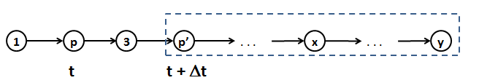
Cài đặt
Tìm vị trí kế tiếp từ đó hành trình có thể được tính lại
Thời điểm hiện tại t, xe đang ở vị trí p
Δt là khoảng thời gian thuật toán tính toán
Thời điểm t + Δt, xe đi đến vị trí p’
Hành trình cũ từ p’ có thể được thay đổi, hành trình trước p’ phải được giữ nguyên
Notes:
Urban-context: do thi/noi thanh
Khong anh huong den lo trinh cua hanh khach
Significantly: sig.nifi.cant.ly

Slide 17
Cài đặt
Thuật toán tìm đường đi ngắn nhất giữa 2 điểm trên bản đồ
  Dijkstra
  Sử dụng hàng đợi có độ ưu tiên
Notes:
Urban-context: do thi/noi thanh
Khong anh huong den lo trinh cua hanh khach
Significantly: sig.nifi.cant.ly

Slide 18
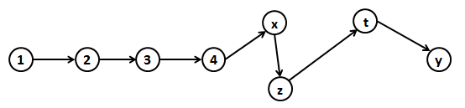
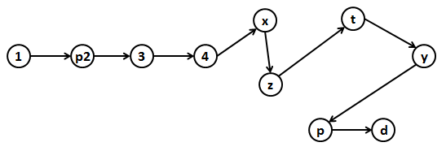
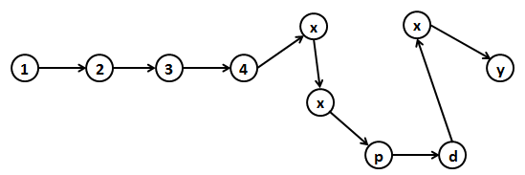
Cài đặt
Tối ưu lại hành trình
Hành trình hiện tại Hành trình mới sau khi chèn yêu cầu (p,d)
Hành trình sau khi tối ưu lại thứ tự
Notes:
Urban-context: do thi/noi thanh
Khong anh huong den lo trinh cua hanh khach
Significantly: sig.nifi.cant.ly

Slide 19
Cài đặt
1. Initialize a TimeHorizon T
2. Initialize a queue Q of requests
3. While T not finished do
4. Update positions of taxis
5. ForEach request r in Q
6. Insert r into taxis
7. EndFor
8. Put arriving requests into Q
9. T.move(dT)
10. EndWhile
Notes:
Urban-context: do thi/noi thanh
Khong anh huong den lo trinh cua hanh khach
Significantly: sig.nifi.cant.ly

Slide 20
Thử nghiệm
Thử nghiệm 3 thuật toán điều hành
  Chèn trực tiếp (NaiveInsertion)
  Chèn tham lam (GreedyNoExchange)
  Chèn tham lam kết hợp hoán đổi yêu cầu phục vụ giữa các hành trình (GreedyExchange)
Notes:
Urban-context: do thi/noi thanh
Khong anh huong den lo trinh cua hanh khach
Significantly: sig.nifi.cant.ly

Slide 21
Thử nghiệm
Chèn trực tiếp
  Yêu cầu vận chuyển người:
    Tìm taxi đầu tiên phù hợp và
    Chèn yêu cầu người vào đầu hành trình (phục vụ người sớm nhất có thể được)
  Yêu cầu vận chuyển hàng:
    Tìm taxi có điểm kết thúc phục vụ gần với điểm đón hàng nhất
    Chèn yêu cầu hàng vào cuối hành trình của taxi này
Notes:
Urban-context: do thi/noi thanh
Khong anh huong den lo trinh cua hanh khach
Significantly: sig.nifi.cant.ly

Slide 22
Thử nghiệm
Chèn tham lam
  Yêu cầu vận chuyển người:
    Tìm taxi đầu tiên phù hợp
    Chèn yêu cầu người vào hành trình sao cho khoảng cách di chuyển bị trội lên ít nhất
  Yêu cầu vận chuyển hàng:
    Tìm taxi đầu tiên phù hợp
    Chèn yêu cầu hàng vào hành trình sao cho khoảng cách di chuyển bị trội lên ít nhất
Notes:
Urban-context: do thi/noi thanh
Khong anh huong den lo trinh cua hanh khach
Significantly: sig.nifi.cant.ly

Slide 23
Thử nghiệm
Chèn tham lam kết hợp hoán đổi yêu cầu
  Chiến lược chèn tham lam
  Tìm cách hoán đối yêu cầu giữa 2 xe sao cho tổng khoảng cách di chuyển giảm đi
Notes:
Urban-context: do thi/noi thanh
Khong anh huong den lo trinh cua hanh khach
Significantly: sig.nifi.cant.ly

Slide 24
Thử nghiệm
Dữ liệu thử nghiệm:
  Bản đồ SanFrancisco (nguồn OpenStreeMap)
  Dữ liệu về yêu cầu được trích xuất từ nguồn taxi SanFrancisco
    Lấy ngẫu nhiên 1 nữa yêu cầu vận chuyển người và thiết lập thành yêu cầu chở hàng hoá
Notes:
Urban-context: do thi/noi thanh
Khong anh huong den lo trinh cua hanh khach
Significantly: sig.nifi.cant.ly

Slide 25
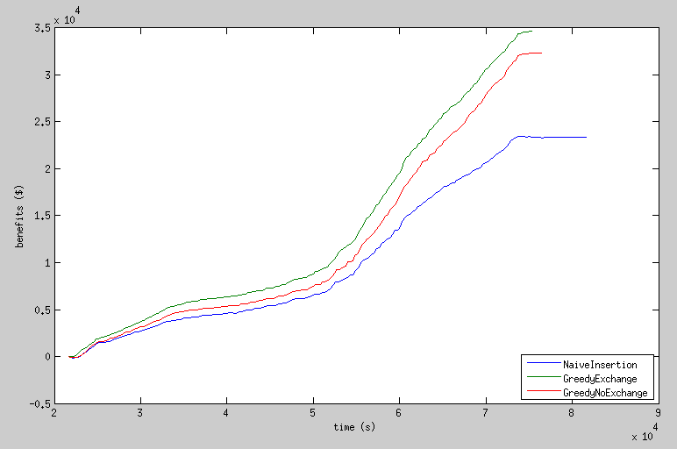
Thử nghiệm
Lợi nhuận ngày 1
Notes:
Urban-context: do thi/noi thanh
Khong anh huong den lo trinh cua hanh khach
Significantly: sig.nifi.cant.ly

Slide 26
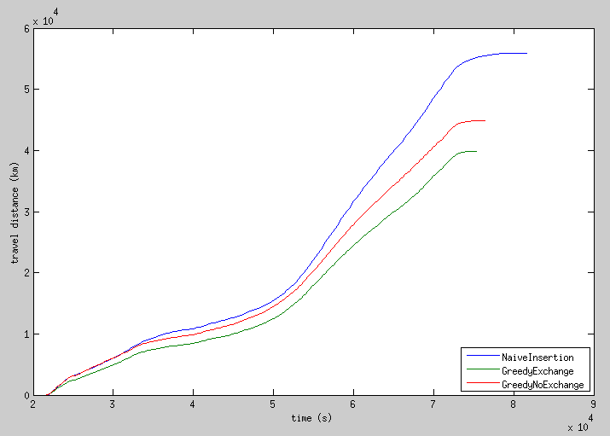
Thử nghiệm
Tổng quãng đường di chuyển ngày 1
Notes:
Urban-context: do thi/noi thanh
Khong anh huong den lo trinh cua hanh khach
Significantly: sig.nifi.cant.ly

Slide 27
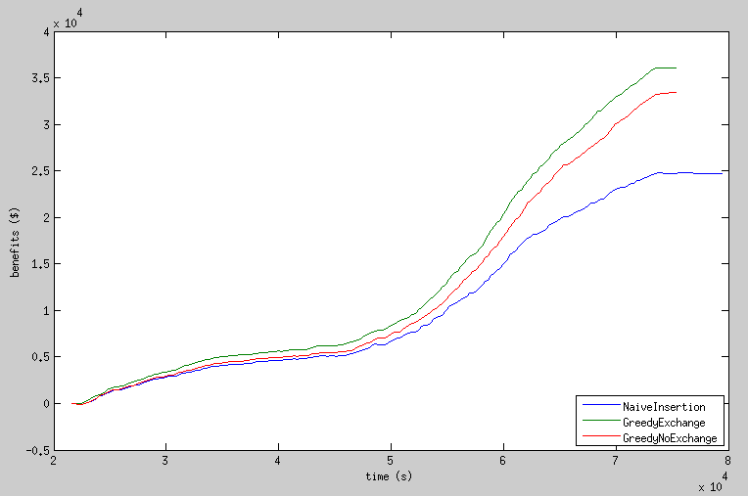
Thử nghiệm
Lợi nhuận ngày 2
Notes:
Urban-context: do thi/noi thanh
Khong anh huong den lo trinh cua hanh khach
Significantly: sig.nifi.cant.ly

Slide 28
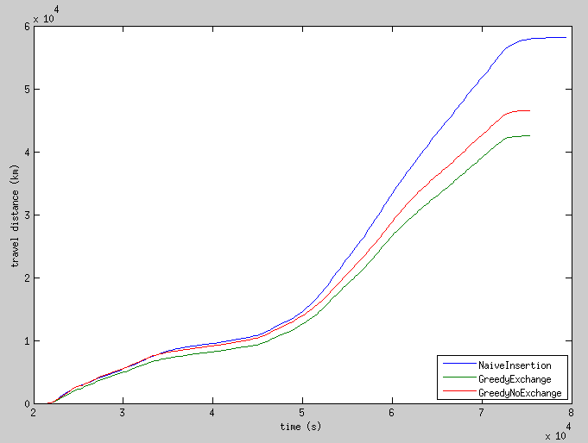
Thử nghiệm
Tổng quãng đường di chuyển ngày 2
Notes:
Urban-context: do thi/noi thanh
Khong anh huong den lo trinh cua hanh khach
Significantly: sig.nifi.cant.ly

Slide 29
Kết luận
Thiết kế và cài đặt platform mô phỏng hoạt động điều hành taxi kết hợp vận chuyển người và hàng hoá
Cho phép mô phỏng, thử nghiệm đánh giá hiệu quả của các thuật toán điều hành xe online
Thử nghiệm trên dữ liệu từ nguồn SanFrancisco
Notes:
Urban-context: do thi/noi thanh
Khong anh huong den lo trinh cua hanh khach
Significantly: sig.nifi.cant.ly

